Slide 1
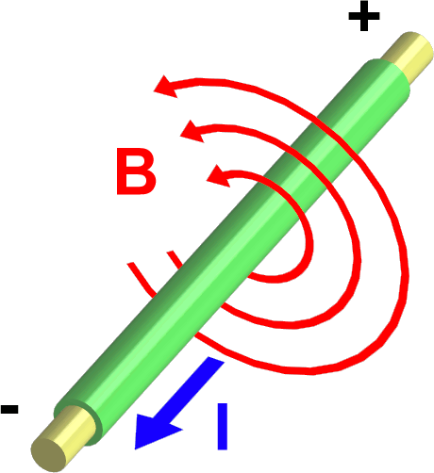
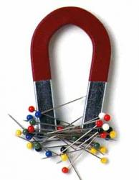
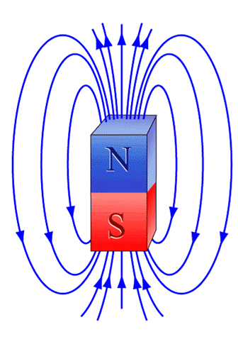
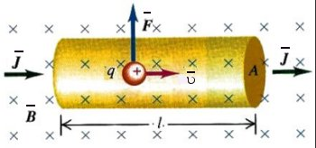
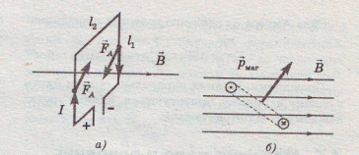
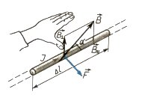
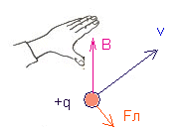
Шановна Галина Борисівна! Дякуємо за участь у Форумі педагогічних ідей "УРОК". Ваша робота «Магнітне поле.11 клас» розміщена у розділі нашого сайту "Форум педагогічних ідей "УРОК": http://osvita.ua/publishing/urok/ (Дивіться роботи за грудень 2012 року) Також, Ваша робота буде повністю опублікована або депонована у журналі "Відкритий урок: розробки, технології, досвід" №12/2012. З повагою, Форум педагогічних ідей "УРОК" Адреса в Інтернеті: http://osvita.ua/publishing/urok/ Електронна адреса: forum@osvita.ua
Магнітне поле
11 клас

